Slide 1

Ciclo: Desarrollo de Software
Semana 1 – Sesión 1:
Ciclo de Vida del Software
Misión TIC 2022

Slide 2
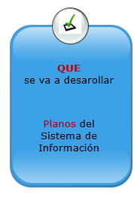
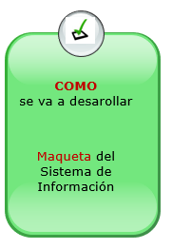
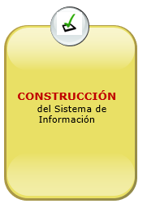
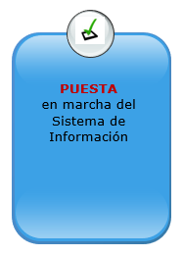
Tema: Ciclo de Vida del Software
Ciclo de Vida de un sistema de información
UML=>Lenguaje de Modelado Unificado
Análisis
Diseño
Desarrollo
Implementación

Slide 3
Tema: Ciclo de Vida del Software
Ciclo de Vida de un sistema de información
UML=>Lenguaje de Modelado Unificado
Análisis
Reconocimiento del Problema: Contacto con el usuario y la situación problema.
Síntesis: Recopilación de información y procesos
Definición (Análisis) de Requerimientos: Los requerimientos especifican qué es lo que el sistema debe hacer (sus funciones) y sus propiedades esenciales y deseables. Se realiza a través de los diagramas que ofrece el Lenguaje de Modelado Unificado (Clases, casos de uso, secuencias, estados, actividades, componentes, entre otros.)
Socialización y Aprobación por parte del usuario

Slide 4
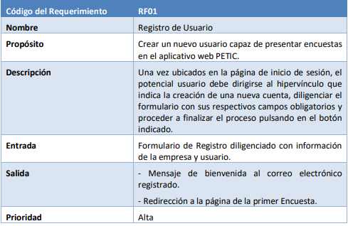
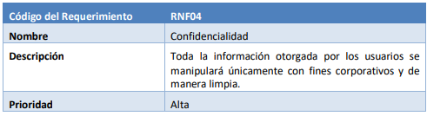
Tema: Ciclo de Vida del Software
Definición de Requerimientos
Requerimiento NO funcional
Requerimiento funcional

Slide 5

Tema: Ciclo de Vida del Software
Diagramas de Casos de uso
En un sistema de información para el manejo de un Aula Virtual de Economía Solidaria, se especifica que el estudiante inicialmente debe iniciar sesión, lo que incluye la validación de su usuario y contraseña y el registro en el Log de auditoría. Una vez haya ingresado al sistema podrá realizar varias actividades como: Revisar Agenda de Actividades, Revisar Contenidos , Participar en los foros, Revisar y contestar tareas, Revisar y contestar evaluación, Revisar lista de recursos, que incluye visualizar videos, revisar libros electrónicos multimediales y revisar documentos de apoyo. Además, puede Verificar porcentaje de progreso del curso y Consultar notas del curso.
Adicionalmente, se especifica que el docente, inicialmente debe iniciar sesión, lo que incluye la validación de su usuario y contraseña y el registro en el Log de auditoría. Una vez el docente ingrese al sistema podrá Administrar contenidos del curso, revisar en foros, Administrar tareas, Enviar mensajes, Administrar recursos, que incluye la gestión de videos, incluir libros electrónicos multimediales e incluir documentos de apoyo. Además, puede Publicar notas del estudiante y Administrar evaluación de los cursos, que incluye la generación de evaluaciones y la calificación de las evaluaciones.
Finalmente, se especifica al administrador del sistema, quien inicialmente debe iniciar sesión, lo que incluye la validación de su usuario y contraseña y el registro en el Log de auditoría. Posteriormente, puede gestionar la base de datos, lo que incluye las operaciones de incluir, modificar y eliminar. Además, realizar los procesos de gestionar la seguridad (Usuario, contraseñas) y gestionar el proceso de copias de respaldo. También es el encargado que generar los informes estadísticos sobre los resultados de los estudiantes.

Slide 6
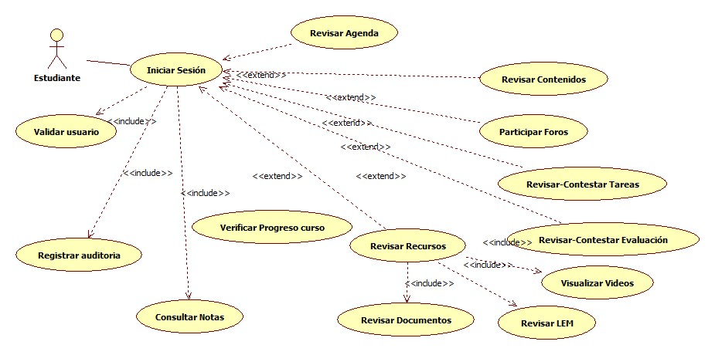
Tema: Ciclo de Vida del Software
Diagrama de Casos de Uso Estudiante

Slide 7
Tema: Ciclo de Vida del Software
Ciclo de Vida de un sistema de información
UML=>Lenguaje de Modelado Unificado
Diseño
Modelado Arquitectura de los Datos: Modelado de la Base de Datos.
Modelamiento de los procesos: Identificación y diseño de los módulos y procesos del sistema de información.
Seguridad y Respaldo: Esquema de seguridad del sistema de información, procesos de auditoria y copias de seguridad.
Interfaz – Tecnologías aplicadas. Diseño de la interfaz o capa de presentación (Front-End)

Slide 8
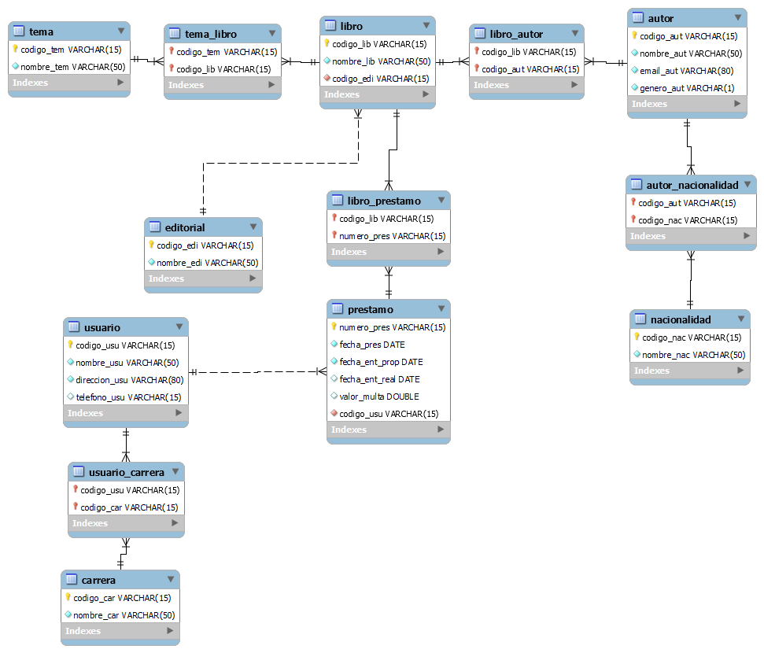
Tema: Ciclo de Vida del Software
Modelo Conceptual Base de Datos

Slide 9
Tema: Ciclo de Vida del Software
Diagramas de Clase: Ejemplo 1
Representa mediante un diagrama de clases la siguiente especificación.
Una aplicación necesita almacenar información sobre empresas, sus empleados y sus clientes. Las empresas tiene un identificador y nombre. Ambos (empleados y sus clientes) se caracterizan por su identificación, nombre, edad. Los empleados tienen un salario. El empleado tiene una experiencia, de la cual se conoce la descripción y tiempo y el cliente posee un historial de ventas, de las cuales se conoce una descripción y valor vendido. De los clientes, además se necesita conocer su teléfono de contacto y el correo electrónico. La aplicación necesita mostrar los datos de empresas, empleados, experiencia, clientes e historial de ventas.
Además, sobre las empresas, empleados y clientes se deben realizar las operaciones de incluir, modificar y eliminar. A los empleados se les debe realizar un proceso periódico de incremento de salario y a los clientes se les aplica un proceso de sanción, cuando no cumplen con las metas estipuladas o comenten alguna falta.
Es importante el proceso de actualización de la experiencia para los empleados y el historial de ventas para los clientes.

Slide 10
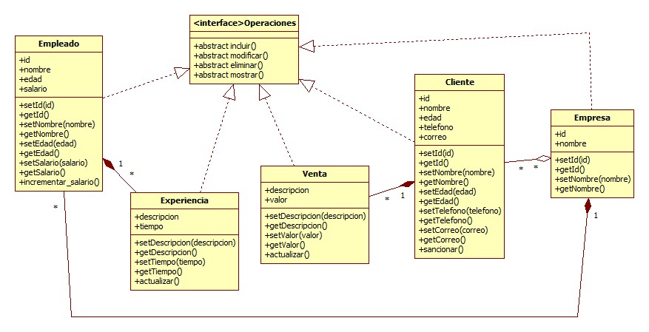
Tema: Ciclo de Vida del Software
Diagrama de Clases

Slide 11
Tema: Ciclo de Vida del Software
Ciclo de Vida de un sistema de información
UML=>Lenguaje de Modelado Unificado
Desarrollo
Esquema de la Base de Datos: Construcción de la base de Datos con un DBMS (Sistema administrador de Bases de Datos).
Programación: Programación de los procesos incluyendo la seguridad y respaldo.

Slide 12
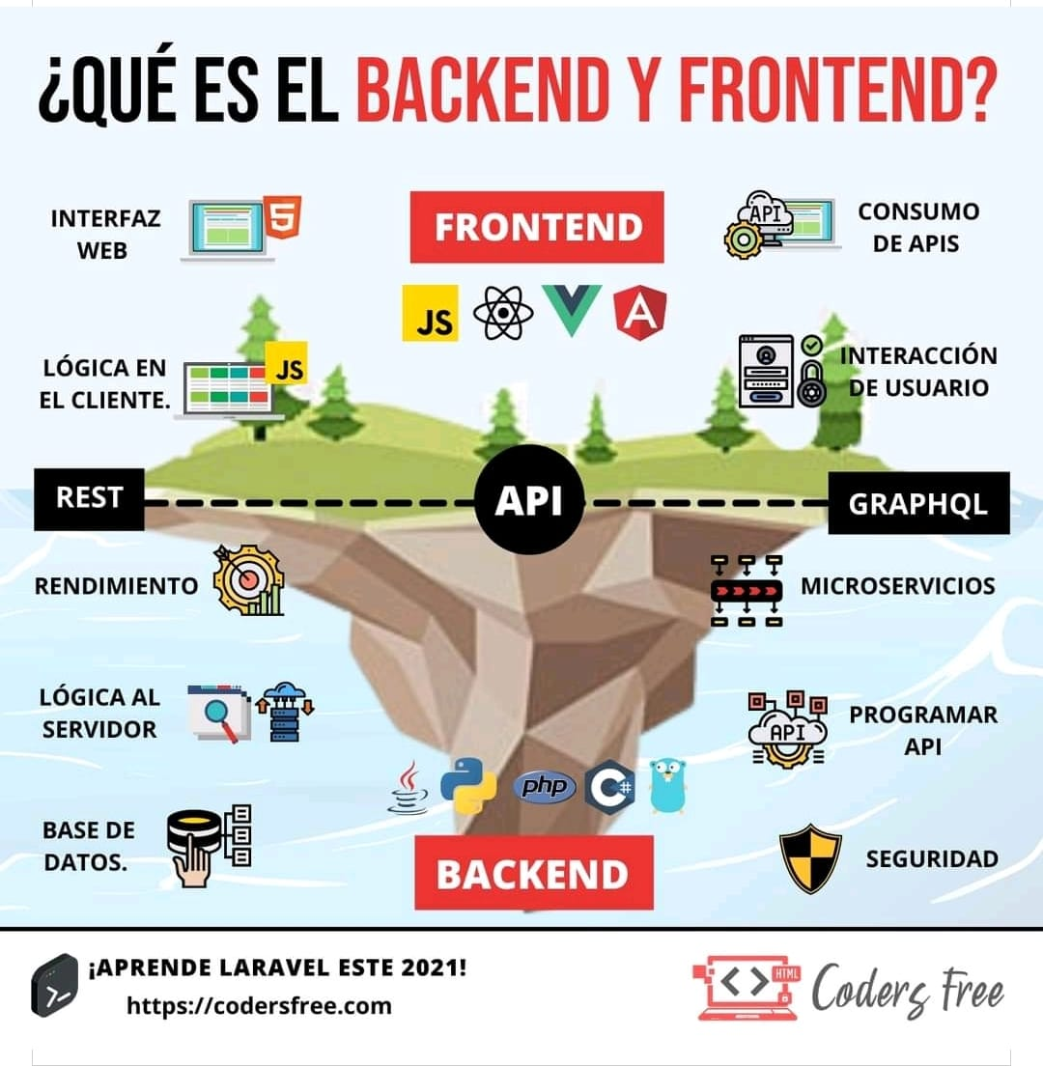
Tema: Ciclo de Vida del Software
BackEnd - FrontEnd

Slide 13
Tema: Ciclo de Vida del Software
Ciclo de Vida de un sistema de información
UML=>Lenguaje de Modelado Unificado
Implementación
Pruebas (Pilotaje): Prueba del sistema, a través del diseño de casos de prueba de caja blanca y caja negra. (Se definen muestras)
Ajustes: Mejoras o correcciones a las inconsistencias encontradas en las pruebas.
Puesta en Marcha: Puesta en funcionamiento definitiva del sistema de información.

Slide 14
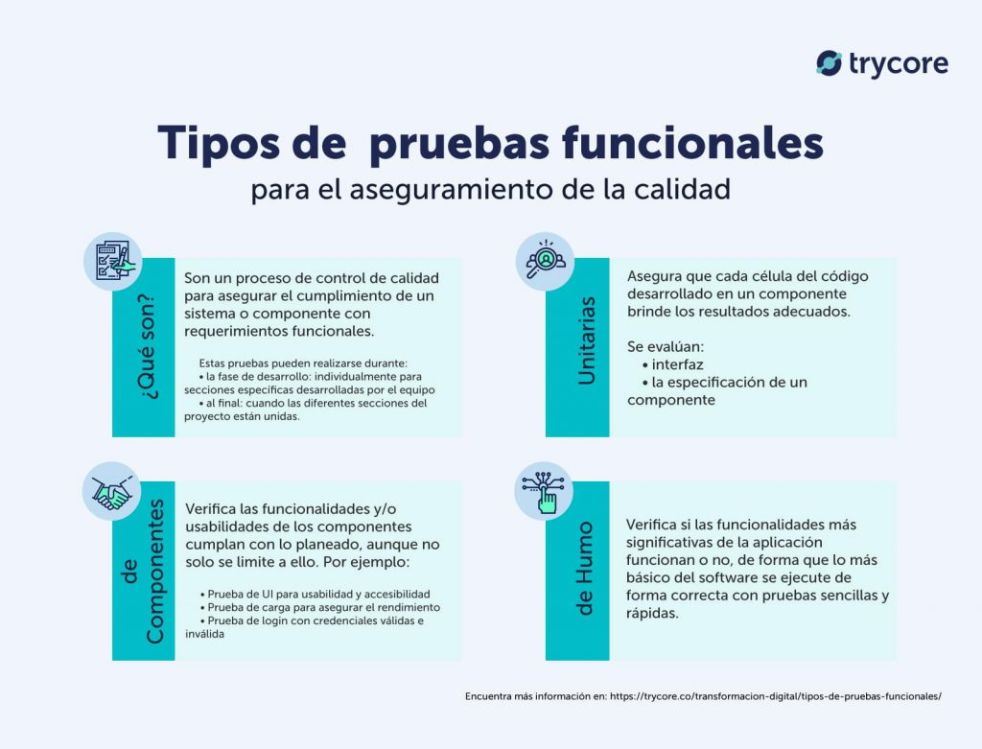
Tema: Ciclo de Vida del Software
Pruebas funcionales

Slide 15
Ciclo: Desarrollo de Software
Semana 1 – Sesión 1:
Ciclo de Vida del Software
Misión TIC 2022

